Slide 1
Colaborativa
Saúde em Nossas Mãos

Slide 2
PROADI-G6 | Pacote de Mudança
Infecção Primária de Corrente Sanguínea Laboratorialmente Confirmada (IPCSL - Adulto)

Slide 3
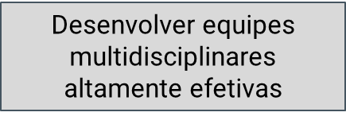
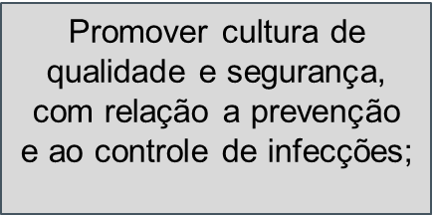
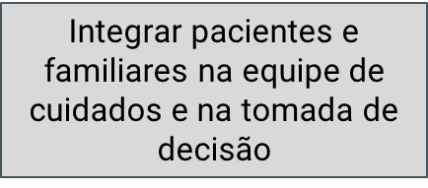
Diagrama Direcionador:
Redução da Densidade de Incidência de Infecção Primária da Corrente Sanguínea Associada à Cateter Venoso Central, Laboratorialmente confirmada (IPCSL) - Adultos
Direcionadores Primários
“Pacotes” (Bundles)
Prestar aos pacientes com cateter venoso central (CVC) cuidados oportunos, baseados nas melhores evidências e de forma confiável
Inserção
Avaliar a indicação de inserção de CVC
Selecionar o local mais adequado para inserção do CVC
Utilizar precaução de barreira máxima
Realizar antissepsia da pele com clorexidina
Realizar curativo adequado estéril após inserção
Objetivo
Reduzir a densidade de incidência de IPCSL em 50% nas UTIs participantes, até Dezembro de 2026
Manutenção
Avaliar diariamente a indicação de permanência do cateter central
Aderir a técnica asséptica no manuseio do cateter
Realizar a manutenção do sistema de infusão (equipos e conectores)
Avaliar as condições do curativo
Outras Mudanças

Slide 4
Prestar aos pacientes com cateter venoso central cuidados oportunos, baseados nas melhores evidências e de forma confiável
 | Conceito de Mudança | Mudanças
Inserção de CVC | 1. Avaliar a indicação de inserção de CVC | Avaliar a necessidade de inserção e discutir alternativas ao cateter venoso central. Registrar a razão da necessidade do CVC. A adesão ao elemento do pacote se caracteriza quando no dia da verificação existe um registro da indicação. Utilizar um formulário (checklist) para acompanhar todas estas etapas de inserção de um CVC.
 | 2. Selecionar o local mais adequado para inserção do CVC | Selecionar o tipo de cateter e sítio de inserção, priorizando as veias subclávias e jugulares. Na exceção justifique. A troca do cateter por fio guia no mesmo sítio não é recomendada. Recomendado uso de Ultrassom para inserção do cateter.
 | 3. Utilizar precaução de barreira máxima | Utilizar a barreira máxima durante a inserção: Utilizar máscara, gorro, avental estéril de manga longa, luva estéril e óculos de proteção para todos os profissionais que forem atuar diretamente na passagem do cateter em campo. Utilizar campo estéril da cabeça aos pés para pacientes. Utilizar máscara para todos os profissionais que forem auxiliar no procedimento, bem como os que estiverem próximos. Utilizar kit para a inserção.
 | 4. Realizar antissepsia da pele com clorexidina | Realizar antissepsia da pele do paciente preferencialmente com solução alcoólica de clorexidina = > 0,5% ou PVPI alcoólico 10% (Fricção por 30 segundos e deixar secar espontaneamente por completo. Se sujidade, realizar degermação prévia com solução degermante de clorexidina 2% e aplicar solução alcoólica de clorexidina a 0,5% ou PVPI alcoólico 10% após).
 | 5. Realizar curativo adequado estéril após inserção | Definir os materiais de curativo padronizado na instituição. Realizar técnica asséptica para curativo, com gaze e cobertura estéril (troca em até 48h). Garantir que o profissional responsável pela inserção realize o curativo após a passagem do cateter. Inserir data no próprio curativo.

Slide 5
Prestar aos pacientes com cateter venoso central cuidados oportunos, baseados nas melhores evidências e de forma confiável
Conceito de Mudança |  | Mudanças
Manutenção de CVC | 1. Avaliar diariamente a indicação de permanência do cateter central | Registrar a indicação de permanência do cateter diariamente. A adesão ao elemento do bundle se caracteriza quando no dia da verificação existe um registro da indicação da permanência (em qualquer momento: huddles, visitas multi, checklist). Remover imediatamente o cateter desnecessário. Não realizar troca pré-programada do cateter central.
 | 2. Aderir a técnica asséptica no manuseio do cateter | Realizar a desinfecção dos conectores antes e depois do manuseio do cateter (com swab alcoólico 70% ou gaze estéril umedecida em álcool 70%, com movimentos aplicados de forma a gerar fricção mecânica, de 5 a 15 segundos). Realizar a troca da tampa oclusora descartável por uma estéril a cada uso.(sistema aberto). Realizar flushing em técnica de turbilhonamento a cada uso.
 | 3. Realizar a manutenção do sistema de infusão (equipos e conectores) | Inspecionar o sistema de infusão diariamente a cada manipulação. Trocar tampa oclusora descartável por uma estéril a cada uso (sistema aberto). Datar todo o sistema de infusão endovenoso. Trocar equipos e conectores (torneirinhas, extensores, conector valvulado), se infusão contínua a cada 96h e se infusão intermitente trocar apenas o equipo a cada 24h ou se sujidade ou presença de sangue Trocar equipo e dispositivos complementares de NPT a cada bolsa. Trocar equipo e frasco de Propofol a cada 12h ou conforme orientação do fabricante. Descartar equipos de hemoderivados a cada uso. Trocar equipo de monitorização hemodinâmica cada 96h. Minimizar desconexões do sistema.
 | 4. Avaliar as condições do curativo | Definir materiais de curativo padronizado na instituição. Trocar o curativo com intervalo de tempo, técnica e materiais adequados. Avaliar e trocar curativo imediatamente se sinais de descolamento, sujidade, umidade ou sangramento. Avaliar presença de sinais flogísticos na inserção, se presente, discutir e registrar a conduta a ser seguida. Trocar curativo em até 48h se convencional (gaze e cobertura estéril) e em até 7 dias, se película transparente estéril. Inserir data no próprio curativo deixando o sitio de inserção visível.

Slide 6
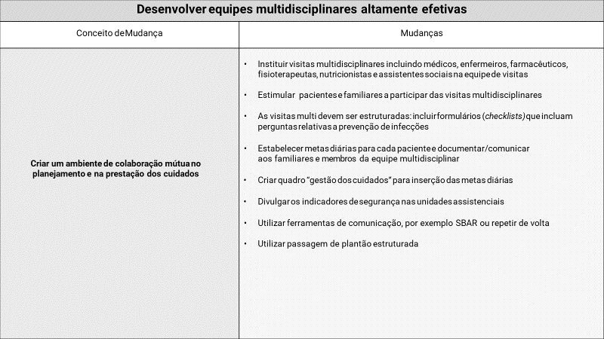

Slide 7
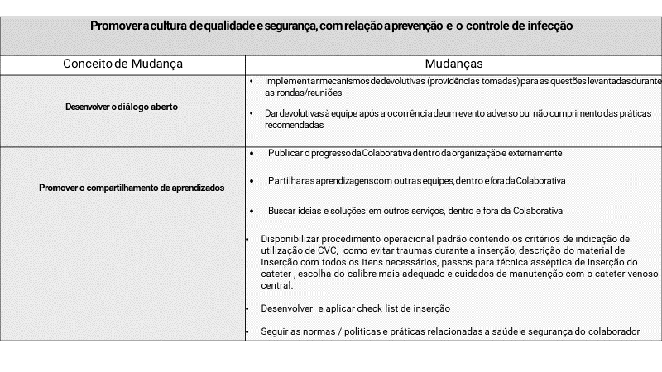

Slide 8
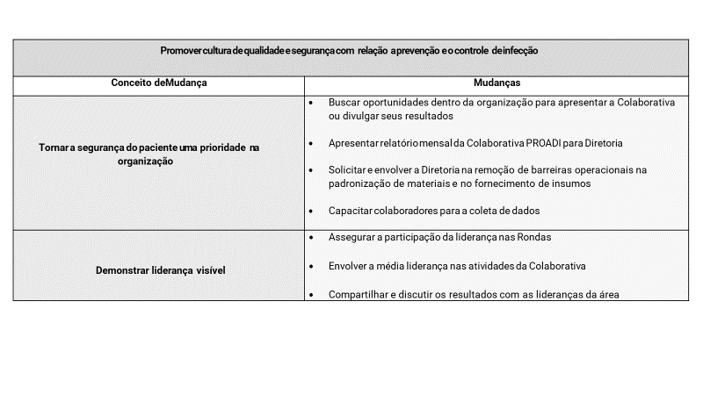

Slide 9
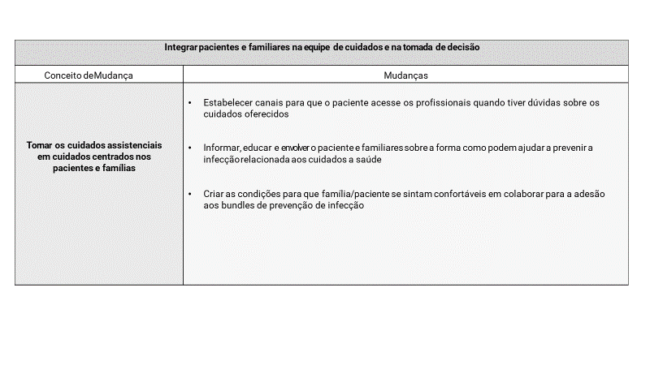

Slide 10
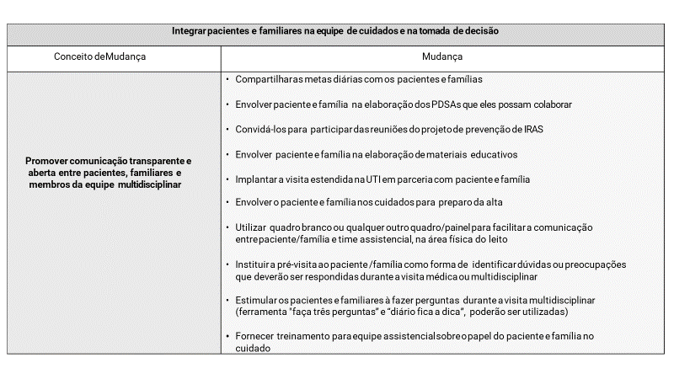

Slide 11
Referência Bibliográfica
NOTA TÉCNICA GVIMS/GGTES/DIRE3/ANVISA Nº 03 / 2024 Critérios Diagnósticos das infecções relacionadas à assistência à saúde de notificação nacional obrigatória – ano: 2024
Brasil. Agência Nacional de Vigilância Sanitária. Medidas de Prevenção de Infecção Relacionada à Assistência à Saúde. Brasília: Anvisa, 2017. Disponível em: https://www.gov.br/anvisa/pt-br/centraisdeconteudo/publicacoes/servicosdesaude/publicacoes/caderno-4-medidas-de-prevencao-de-infeccao-relacionada-a-assistencia-a-saude.pdf/view
Buetti N, et al. (2022). Strategies to prevent central line-associated bloodstream infections in acute-care hospitals: 2022 Update. Infection Control & Hospital Epidemiology, 43: 553–569, https://doi.org/10.1017/ice.2022.87

